Slide 1
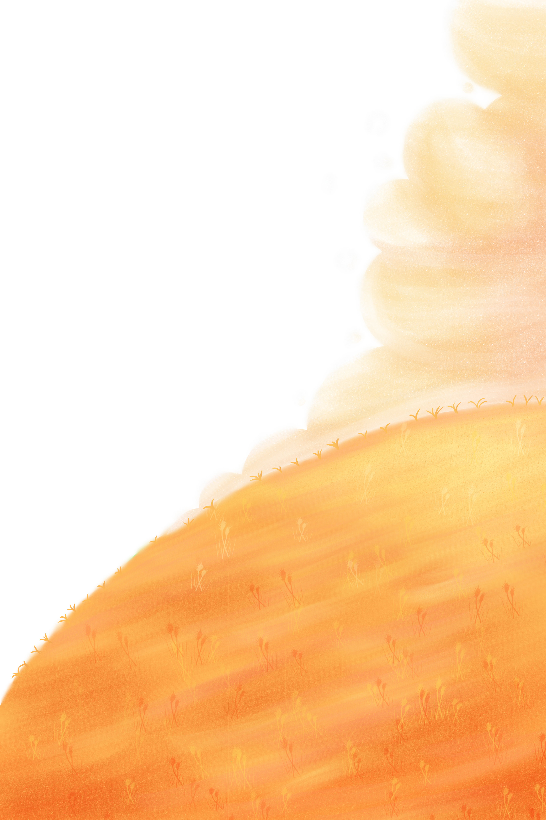


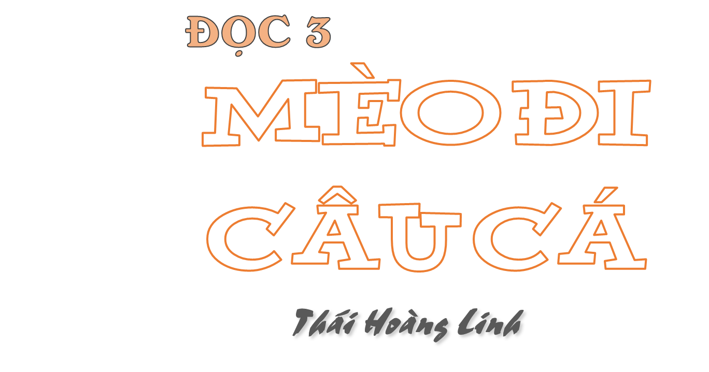



Slide 2
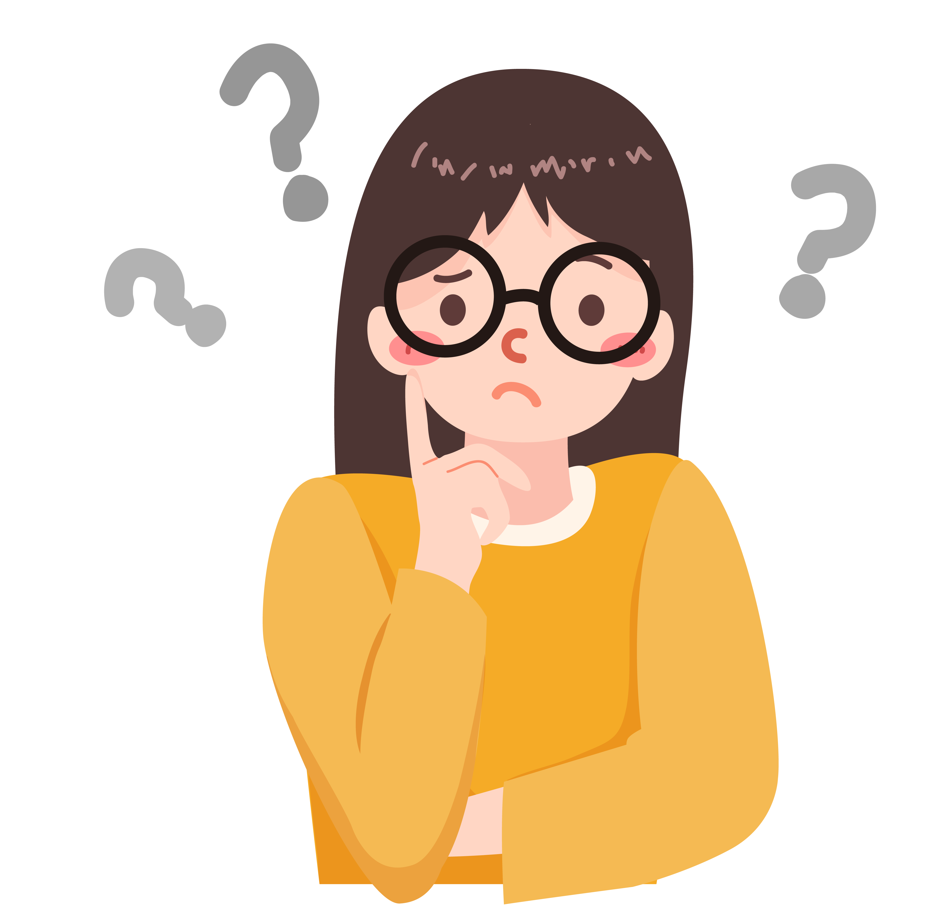
LUYỆN ĐỌC

Slide 3
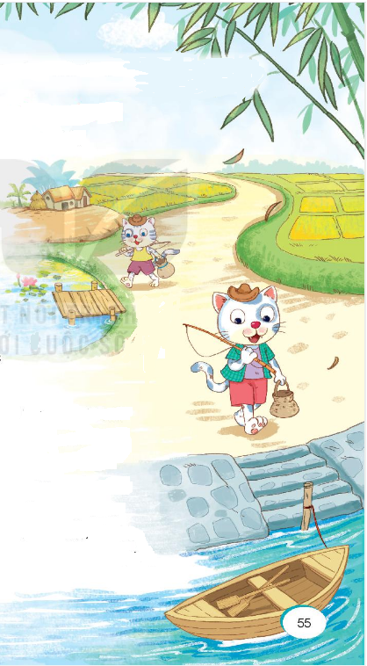
MÈO ĐI
CÂU CÁ
Anh em mèo trắng Vác giỏ đi câu Em ngồi bờ ao Anh ra sông cái.
Hiu hiu gió thổi Buồn ngủ quá chừng Mèo anh ngả lưng Ngủ luôn một giấc Lòng riêng thầm chắc Đã có em rồi.
Mèo em đang ngồi Thấy bầy thỏ bạn Đùa chơi múa lượn Vui quá là vui.
Mèo nghĩ: Ồ thôi Anh câu cũng đủ. Nghĩ rồi hớn hở Nhập bọn vui chơi.
Lúc ông mặt trời Xuống núi đi ngủ Đôi mèo hối hả. Quay về lều tranh Giỏ em , giỏ anh Không con cá nhỏ…
Thái Hoàng Linh
Đọc trôi chảy toàn bài, ngắt đúng nhịp thơ, nhấn giọng đúng lời của nhân vật để thể hiện cảm xúc
Đọc nối tiếp theo khổ
Bài thơ có mấy khổ?

Slide 4


Từ khó
vác
giỏ
lều tranh
ngả lưng

Slide 5

Giải nghĩa từ
sông cái
Sông lớn
hớn hở
Nét mặt tươi tỉnh, lộ rõ vẻ vui mừng.
hối hả
Rất vội vã.
lều tranh
Kiểu nhà sơ sài, làm bằng cỏ tranh, tre, nứa, lá,…

Slide 6
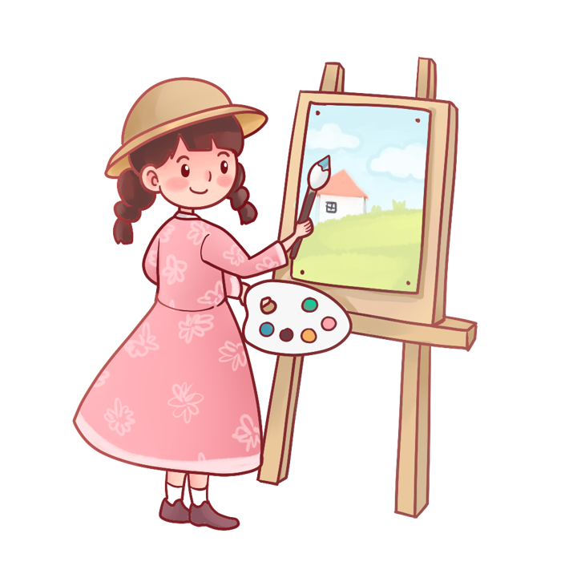
Luyện đọc câu
Anh em/ mèo trắng
Vác giỏ/ đi câu
Em/ ngồi bờ ao
Anh/ ra sông cái.//

Slide 7
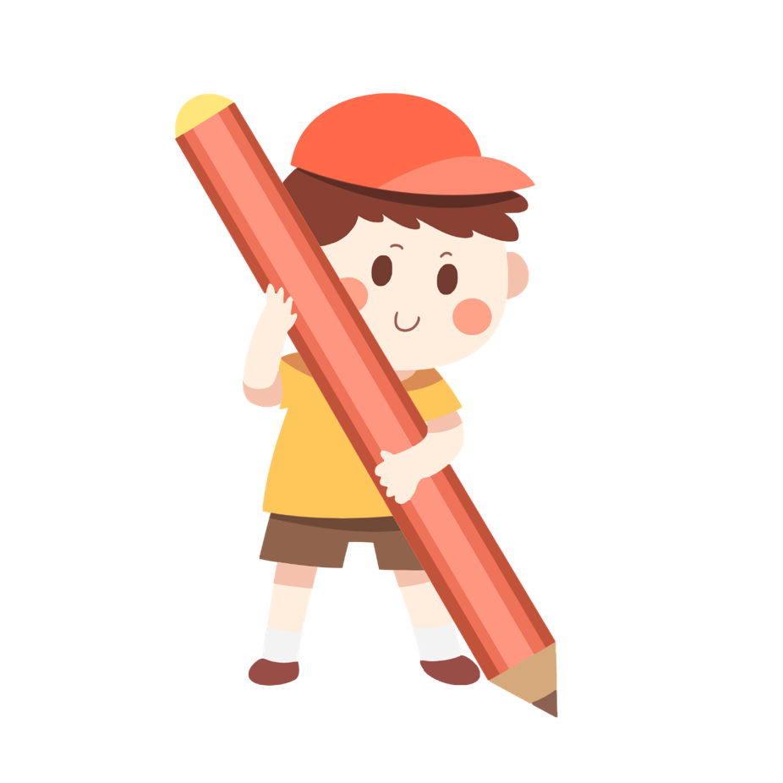
Chia khổ
1
Khổ 1: Giới thiệu anh em mèo trắng đi câu
2
Khổ 2: Chuyện câu cá của mèo anh
3
Khổ 3, 4: Chuyện câu cá của mèo em
4
Khổ 5: Kết quả chuyến đi câu của hai anh em mèo

Slide 8
MÈO ĐI
CÂU CÁ
Anh em mèo trắng Vác giỏ đi câu Em ngồi bờ ao Anh ra sông cái.
Hiu hiu gió thổi Buồn ngủ quá chừng Mèo anh ngả lưng Ngủ luôn một giấc Lòng riêng thầm chắc Đã có em rồi.
Mèo em đang ngồi Thấy bầy thỏ bạn Đùa chơi múa lượn Vui quá là vui.
Mèo nghĩ: Ồ thôi Anh câu cũng đủ. Nghĩ rồi hớn hở Nhập bọn vui chơi.
Lúc ông mặt trời Xuống núi đi ngủ Đôi mèo hối hả. Quay về lều tranh Giỏ em , giỏ anh Không con cá nhỏ…
Thái Hoàng Linh
LUYỆN ĐỌC
THEO NHÓM

Slide 9
TRẢ LỜI
CÂU HỎI

Slide 10


1
Anh em mèo trắng làm việc gì ? Ở đâu?
Anh em mèo trắng Vác giỏ đi câu Em ngồi bờ ao Anh ra sông cái.
Anh em mèo trắng đi câu cá. Em ngồi ở bờ ao, anh ra sông cái

Slide 11
2
Vì sao mèo anh ngả lưng ngủ luôn một giấc?
Hiu hiu gió thổi Buồn ngủ quá chừng Mèo anh ngả lưng Ngủ luôn một giấc Lòng riêng thầm chắc Đã có em rồi.
Mèo anh ngả lưng ngủ luôn một giấc vì quá buồn ngủ và yên trí đã có em mình câu cá rồi.

Slide 12
3
Khi nhìn bầy thỏ vui chơi, mèo em nghĩ gì?
Mèo em đang ngồi Thấy bầy thỏ bạn Đùa chơi múa lượn Vui quá là vui.
Mèo nghĩ: Ồ thôi Anh câu cũng đủ. Nghĩ rồi hớn hở Nhập bọn vui chơi.
Khi thấy bầy thỏ vui chơi, mèo em rất muốn tham gia và nghĩ: Mèo anh câu cá là đủ rồi, không cần mình phải câu nữa

Slide 13

4
Kết quả buổi đi câu của anh em mèo trắng thế nào? Vì sao lại có kết quả đó?
Lúc ông mặt trời Xuống núi đi ngủ Đôi mèo hối hả. Quay về lều tranh Giỏ em , giỏ anh Không con cá nhỏ…
Buổi đi câu của anh em mèo không đem lại kết quả - chẳng câu được con cá nào. Bởi hai anh em đã dựa dẫm vào nhau. Người nọ tin người kia sẽ câu cá, rốt cuộc không ai làm gì.

Slide 14


5
Chọn lời khuyên mà bài thơ Mèo đi câu cá muốn gửi gắm
Không ngủ gật khi làm việc
Không ỷ lại vào người khác
Không câu cá ở sông hồ
Nêu ý kiến khác của em

Slide 15
Nội dung
Trong hoạt động tập thể, chúng ta phải tích cực tham gia, không được dựa dẫm vào người khác. Chỉ như thế, công việc mới có kết quả tốt đẹp.
Qua câu chuyện chúng ta hết sức lưu ý: không tự ý đi câu cá ở sông hồ. Ngồi câu cá ở sông hồ luôn tiềm ẩn nguy hiểm, dễ xảy ra hiện tượng đuối nước.

Slide 16
Luyện đọc lại

Slide 17
MÈO ĐI
CÂU CÁ
Anh em mèo trắng Vác giỏ đi câu Em ngồi bờ ao Anh ra sông cái.
Hiu hiu gió thổi Buồn ngủ quá chừng Mèo anh ngả lưng Ngủ luôn một giấc Lòng riêng thầm chắc Đã có em rồi.
Mèo em đang ngồi Thấy bầy thỏ bạn Đùa chơi múa lượn Vui quá là vui.
Mèo nghĩ: Ồ thôi Anh câu cũng đủ. Nghĩ rồi hớn hở Nhập bọn vui chơi.
Lúc ông mặt trời Xuống núi đi ngủ Đôi mèo hối hả. Quay về lều tranh Giỏ em , giỏ anh Không con cá nhỏ…
Thái Hoàng Linh

Slide 18

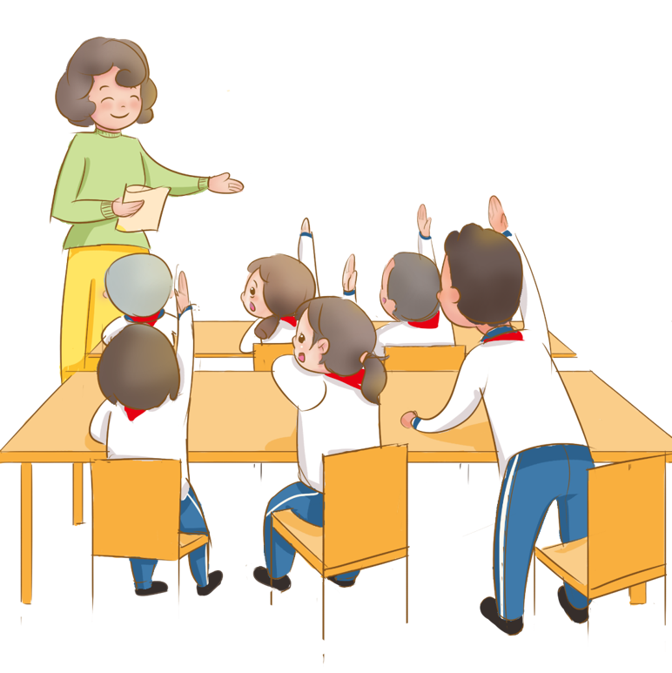

Slide 19
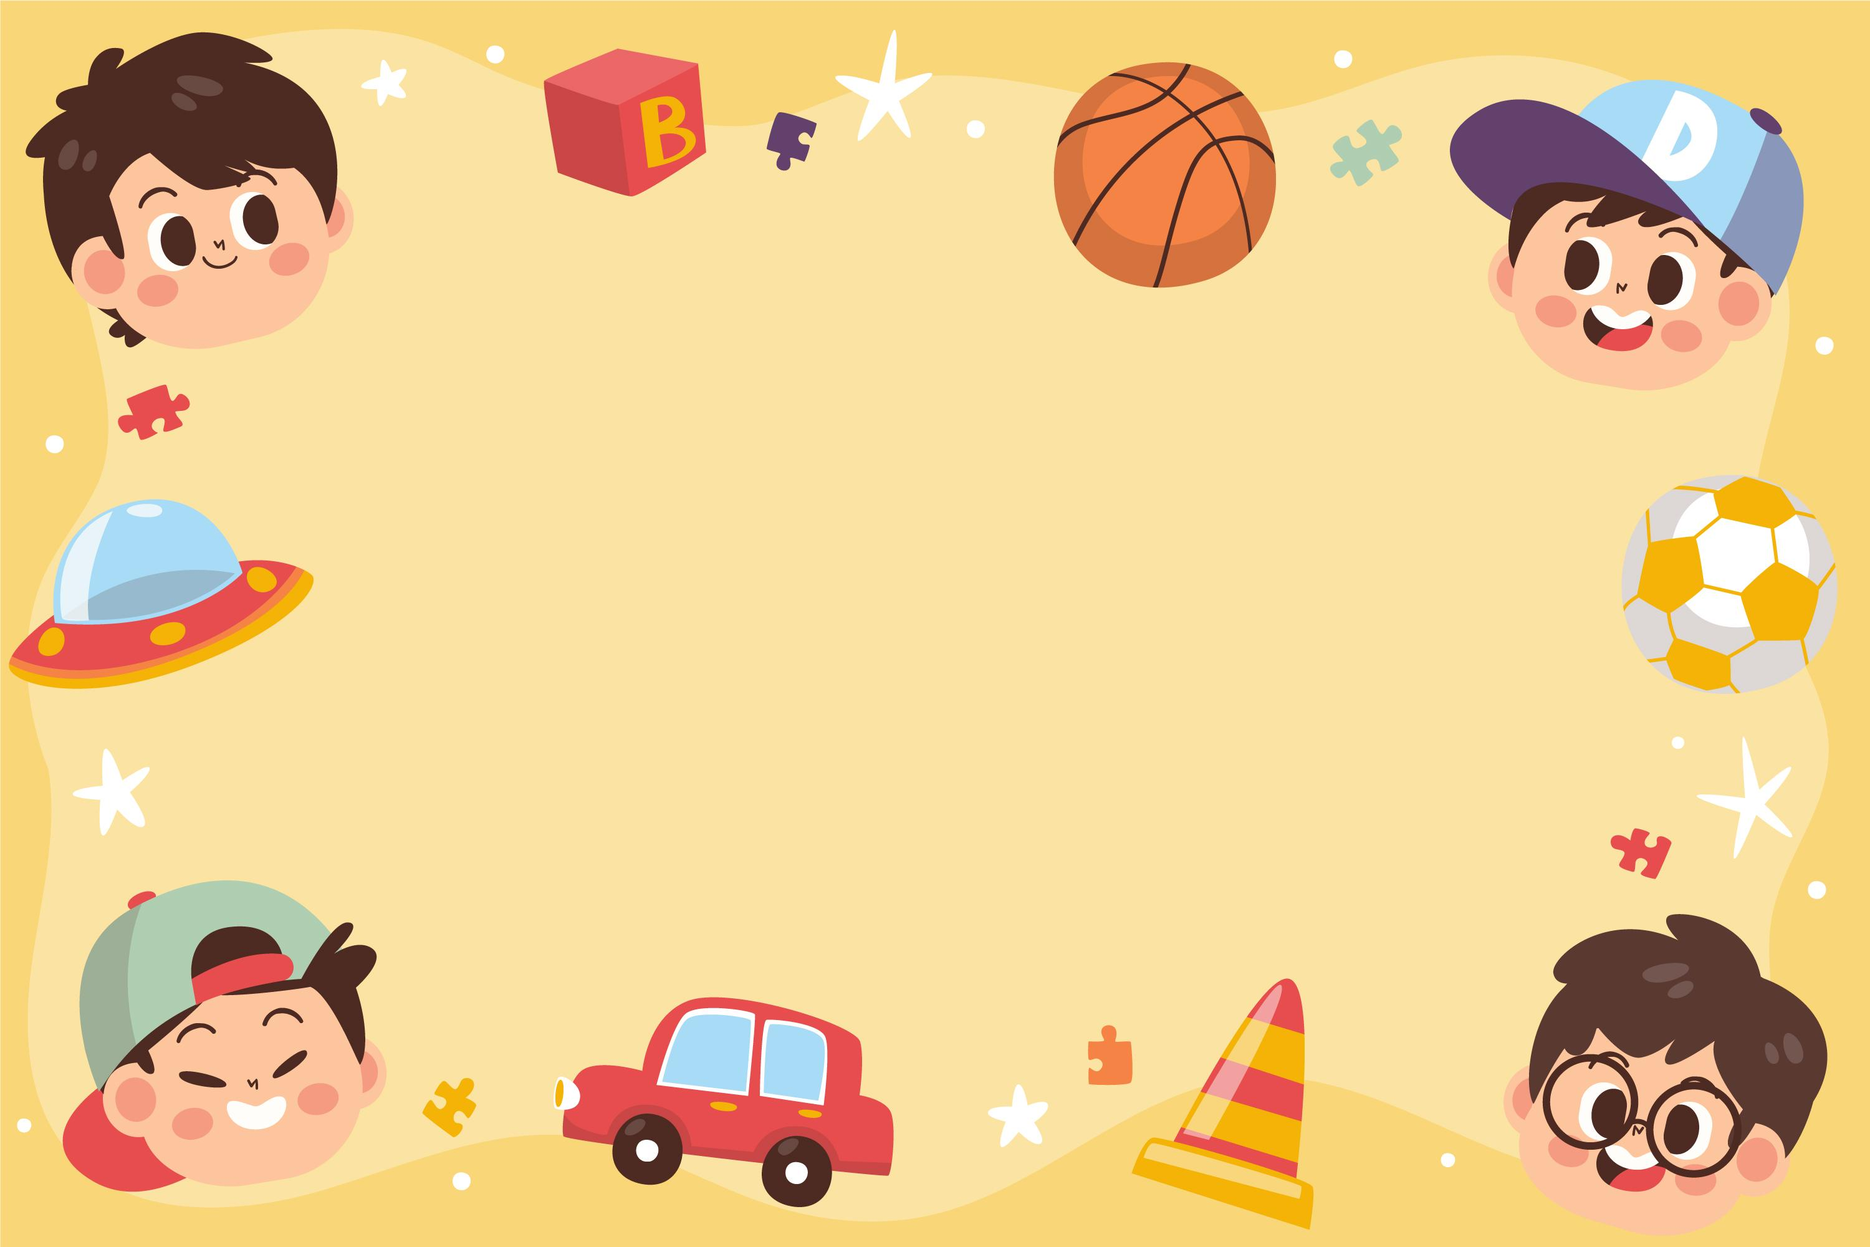
Nói về các hoạt động của các bạn trong tranh. Em đoán xem các bạn cảm thấy thế nào khi làm việc cùng nhau

Slide 20
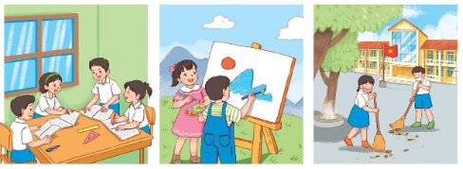

Nói về các hoạt động của các bạn trong tranh. Em đoán xem các bạn cảm thấy thế nào khi làm việc cùng nhau

Slide 21
Tranh 1: Các bạn đang học nhóm.
Tranh 3: Các bạn đang quét sân trường.
Các bạn trong tranh cảm thấy rất vui vẻ khi làm việc cùng nhau.
Tranh 2: : Hai bạn cùng nhau vẽ tranh.

Slide 22
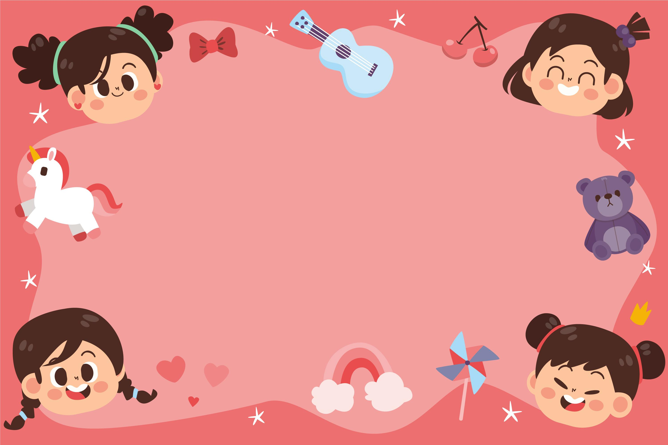
Thảo luận nhóm:
Để làm việc nhóm hiệu quả, cần lưu ý những gì?

Slide 23
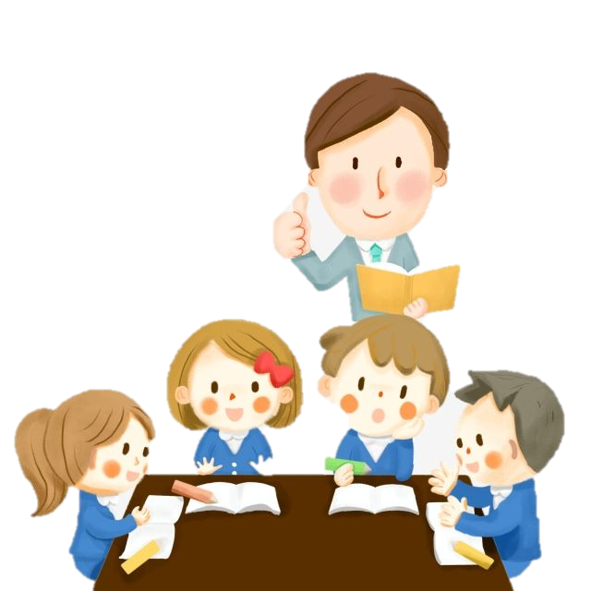
Để làm việc nhóm hiệu quả cần phải
Có nhóm trưởng bao quát tình hình chung của nhóm;
Phải có sự phân công phần việc rõ ràng cho từng người trong nhóm;
Mọi người phải tích cực làm việc, phải lỗ lực trong công việc;
Nhiệt tình tham gia nhóm tập trung vào công việc không dựa dẫm vào người khác,..

Slide 24
Vận
Dụng

Slide 25
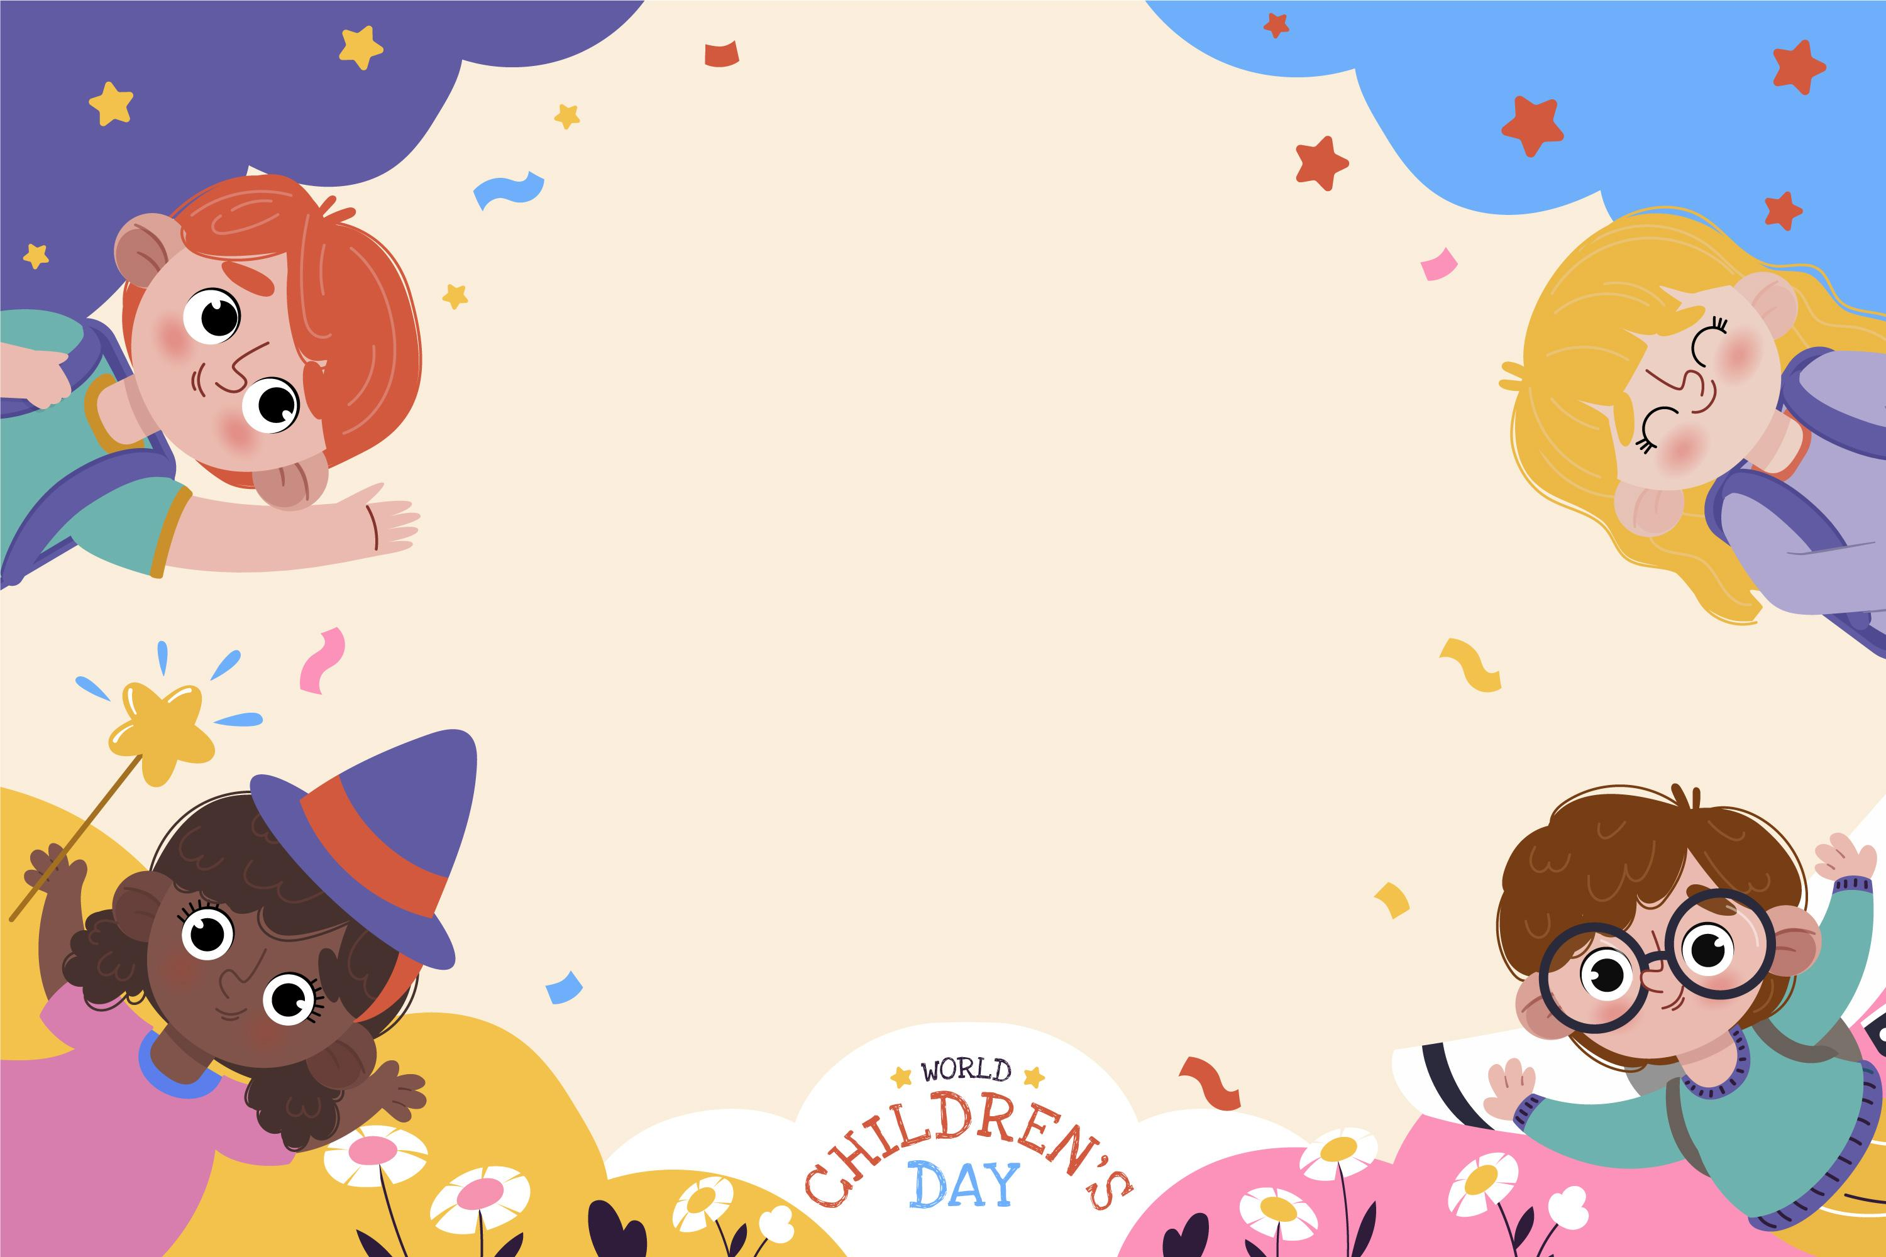
Kể với người thân về một việc em làm cùng các bạn và thấy rất vui

Slide 26
Gợi ý:
Việc em làm cùng các bạn là gì?
Việc làm đó diễn ra ở đâu ?
Không khí làm việc ra sao?
Các bạn cùng tích cực tham gia như thế nào?
Kết quả công việc thế nào?
Nêu cảm xúc của em?

Slide 27


Slide 28


